Slide 1
Straßenübersicht Ortschaft Weißandt-Gölzau Ortsteil Gnetsch
Am Schienenweg
Dorfstraße
Pösigker Landstraße
Siedlung
Weg von Fernsdorf
Weg von Gnetsch nach Riesdorf
7 Weg von Gölzau nach Riesdorf
8 Dorfstraße Bereich B 183

Slide 2
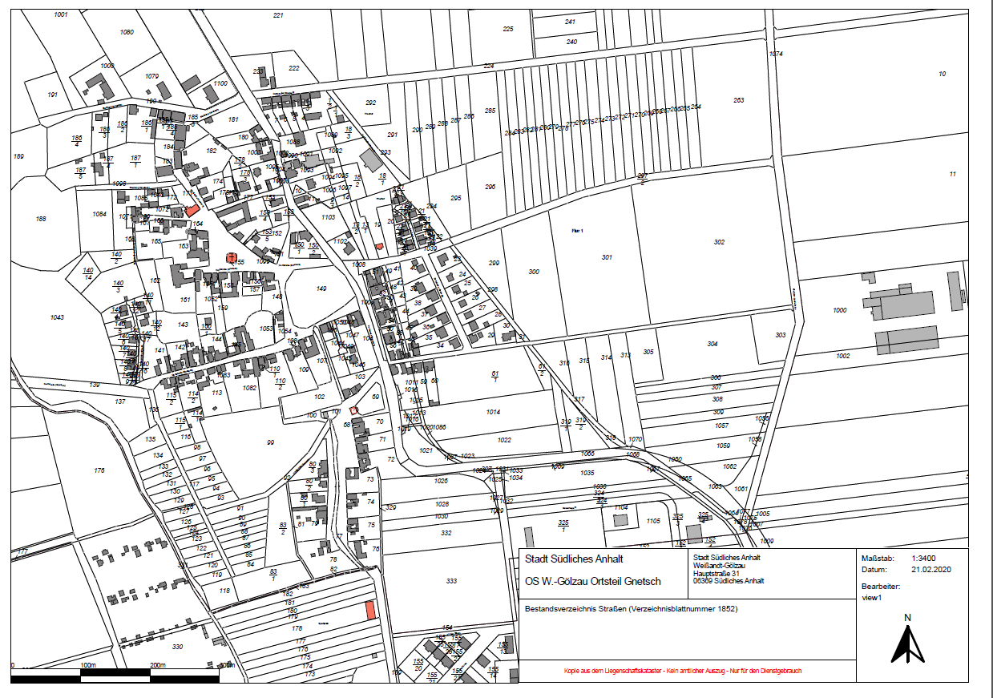
1
4
8
2
Bushaltestellen (LBW bzw. massiv)

Slide 3
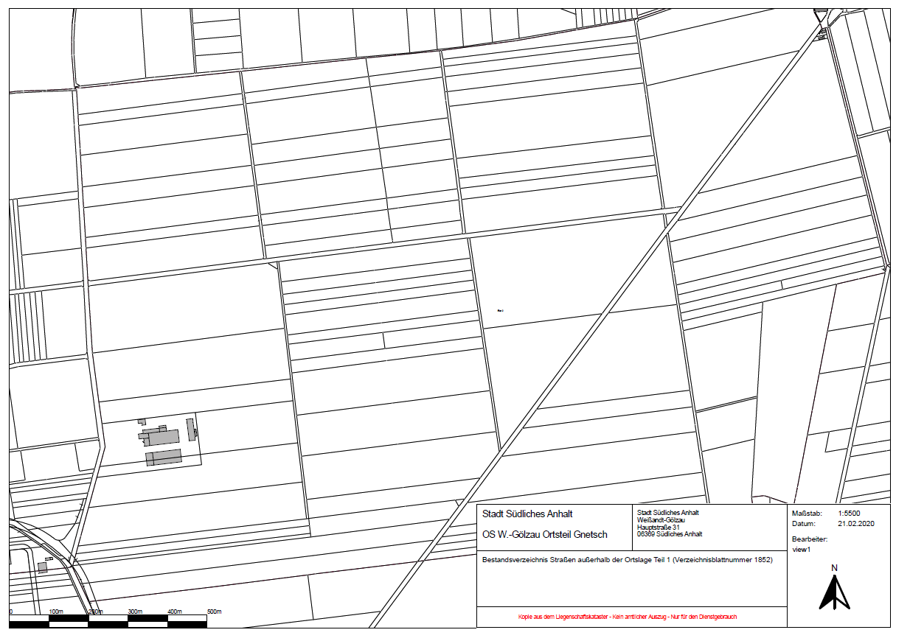
3
6
7

Slide 4
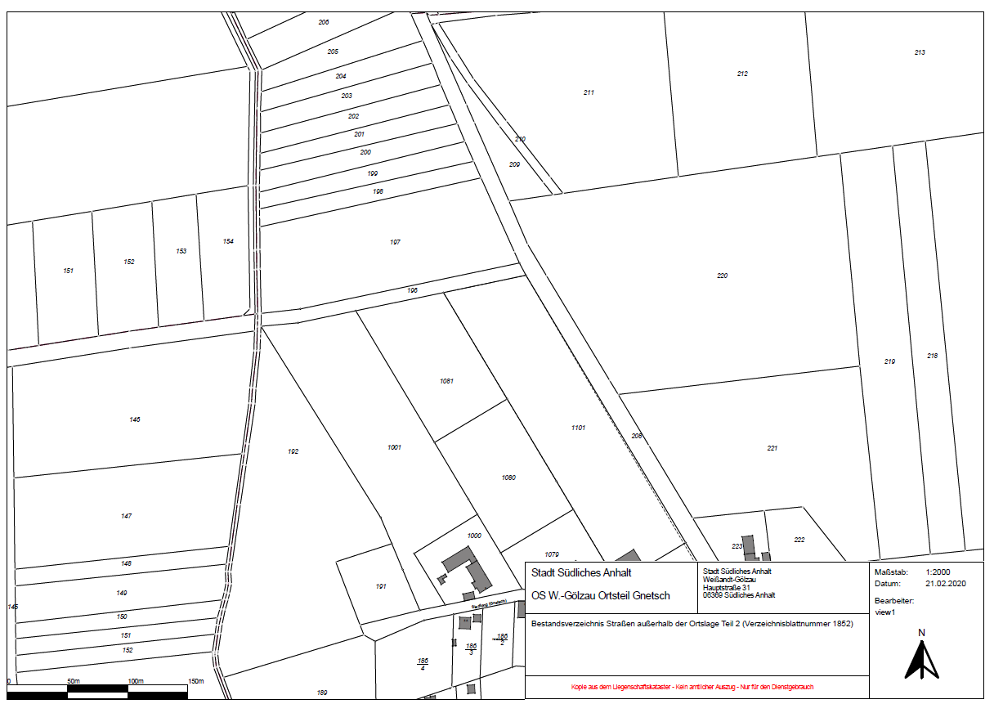
5

